Slide 1
Yolo11 anchor-free

Slide 2
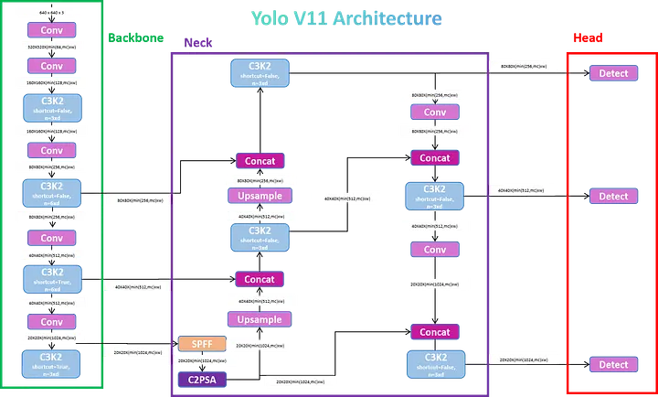
Architecture_place
影像轉成多尺度 feature maps
head 做定位與分類預測
融合不同尺度的 feature maps

Slide 3
傳統anchor_based
模型會在不同尺度的 feature maps 上放多組 anchor
不同大小物件有各不同長寬比例的 anchor
需要預先定義 anchor boxes
模型一開始要先做anchor matching
問題：資料集如果物件形狀差異很大，就會難認得

Slide 4
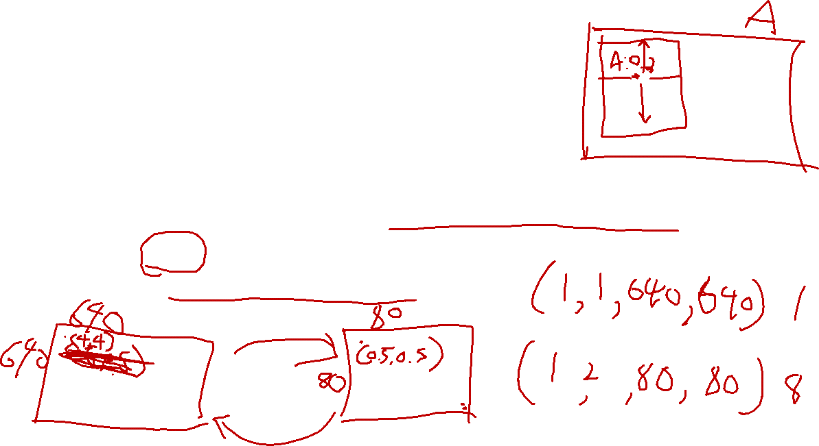
現在anchor free
特徵圖上的點(anchor point)直接負責預測框
make_anchors() 會根據 feature map 的高寬建立 meshgrid
加上 grid_cell_offset = 0.5，使(0.5, 0.5)、(1.5, 0.5)、……
再乘上stride來對應回原圖的點位
並且預測 left, top, right, bottom 四個距離

Slide 5
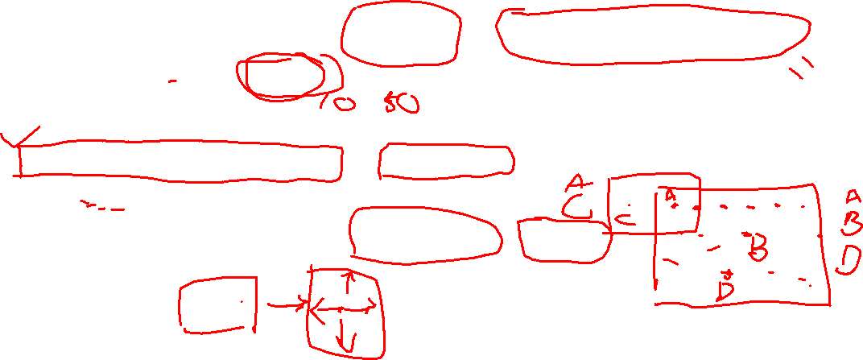
Positive anchor point
If anchor points P = (xa, ya)
xa - x1 ← 距離左邊界
ya - y1 ← 距離上邊界
x2 - xa ← 距離右邊界
y2 - ya ← 距離下邊界
第一步：判斷 anchor point 的中心點有沒有落在 ground truth box 裡
第二步：計算每個候選點的分類分數與 IoU(get_box_metrics())
第三步：每個 GT 挑 top-k 個候選點(alignment metric 排名)
第四步：如果一個 anchor point 同時被多個 GT 選中怎麼辦？
用select_candidates_in_gts() 將 bbox(xyxy) 轉成 anchor point 到 bbox 四邊的 ltrb 距離
所有 anchor points 都會輸出 class score 和 l/t/r/b
alignment metric = 分類分數^alpha × IoU^beta

Slide 6
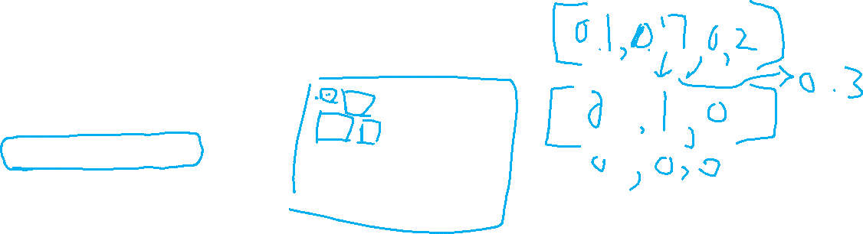
cls loss、box loss、DFL loss
cls loss：
所有 anchor points 都算
正樣本學正確類別
負樣本學所有類別為 0
box loss：
只對正樣本算
比較 pred_bboxes 和 target_bboxes 的 IoU
DFL loss：
只對正樣本算
比較 pred_dist 和 target_ltrb 的距離分佈
total_loss =
box_loss × box_gain
+ cls_loss × cls_gain
+ dfl_loss × dfl_gain

Slide 7
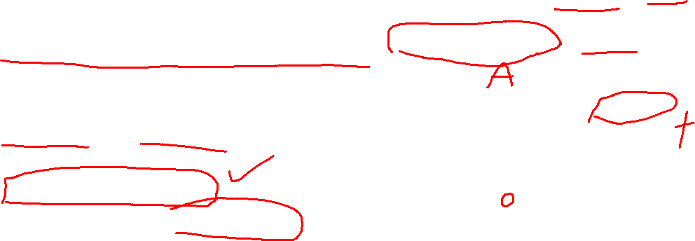
統整
輸入圖片
↓
Head 輸出每個 anchor point 的 pred_scores 和 pred_dist
↓
pred_dist 解碼成 pred_bboxes
↓
select_candidates_in_gts()
先找落在 GT box 內的 anchor points
↓
計算每個候選點的分類分數與 IoU
↓
TaskAlignedAssigner 選 top-k 正樣本
↓
正樣本：
計算 cls loss + box loss + DFL loss
負樣本：
只計算 cls loss，不計算 box / DFL loss

